Slide 1
四、自动控制系统的根轨迹分析

Slide 2
主要内容
根轨迹的基本概念
根轨迹绘制的基本准则
参量根轨迹
典型控制系统的根轨迹
开环零极点对根轨迹的影响
根轨迹的应用
西安交通大学自动化系

Slide 3
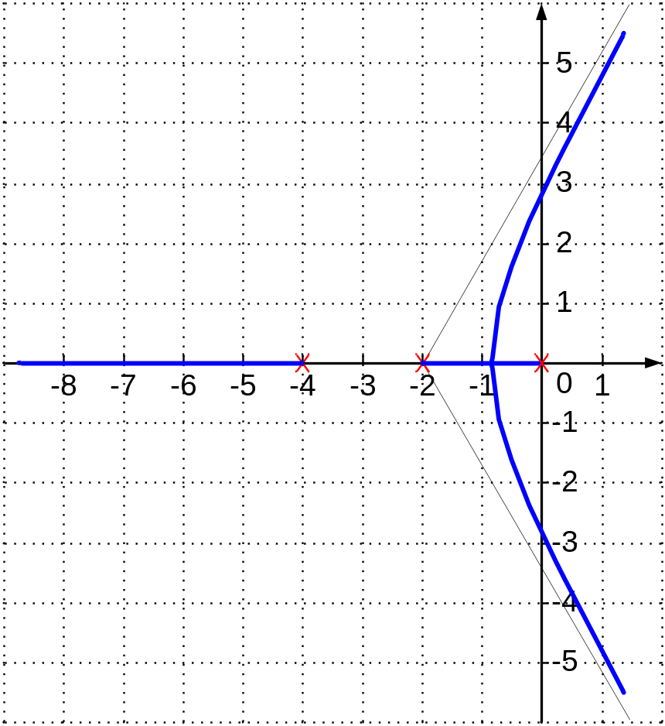
一、根轨迹的基本概念
闭环系统的极点
  决定系统的稳定性
  主导系统的动态性能
闭环系统的根轨迹
  利用图解方法，确定当开环传递函数的某一个参数（通常为开环增益）变化时，闭环系统的极点在复平面上变化的轨迹
  由伊万斯(W.R.Evans)在1948年提出
西安交通大学自动化系

Slide 4

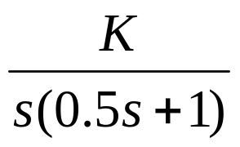

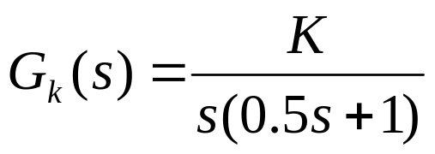
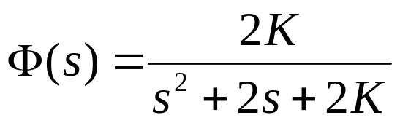

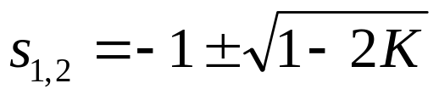
一、根轨迹的基本概念
根轨迹示例
例如下图所示二阶系统，
开环传递函数： 闭环传递函数：
特征方程： 特征根：
-
西安交通大学自动化系

Slide 5
















一、根轨迹的基本概念
讨论 在复平面上的分布
当 K = 0 时，s₁ = 0, s₂ = -2
当 K = 0.32 时，s₁ =－0.4，s₂ =－1.6
当 K = 0.5 时，s₁ =－1，s₂ =－1
当 K = 1 时，s₁ =－1+j，s₂ =－1－j
当 K = 5 时，s₁ =－1+3j，s₂ =－1－3j
当K = ∞时，s₁ =－1+∞j，s₂ =－1－∞j
根轨迹：当 K 从 0 → ∞ 连续变化时，所有闭环极点连成的光滑曲线
西安交通大学自动化系

Slide 6
一、根轨迹的基本概念
根轨迹直观全面地描述了参数 K 对闭环特征根分布的影响，据此可以分析系统性能
  稳定性：当 K 从 0 → ∞变化时，根轨迹不会越过虚轴进入右半 s 平面，因此对于 K > 0，系统恒稳定
  稳态性能：系统属于Ⅰ型系统，因此根轨迹上的 K 值即为以相应点为闭环极点时的速度误差系数
  动态性能：
    当 0 < K < 0.5 时，闭环极点位于实轴上，系统呈过阻尼状态
    当 K = 0.5 时，两闭环极点重合，系统呈临界阻尼状态
    当 K > 0.5 时，闭环极点为一对共轭复数，系统呈欠阻尼状态
西安交通大学自动化系

Slide 7


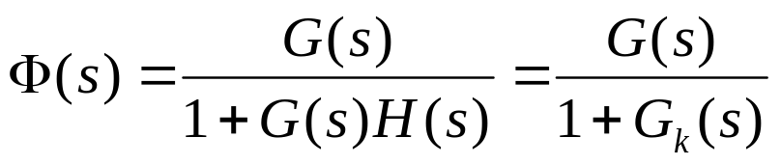



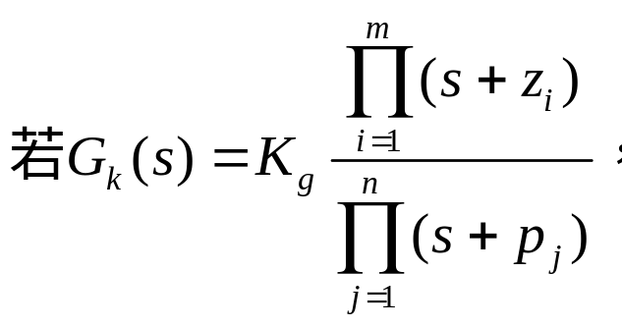
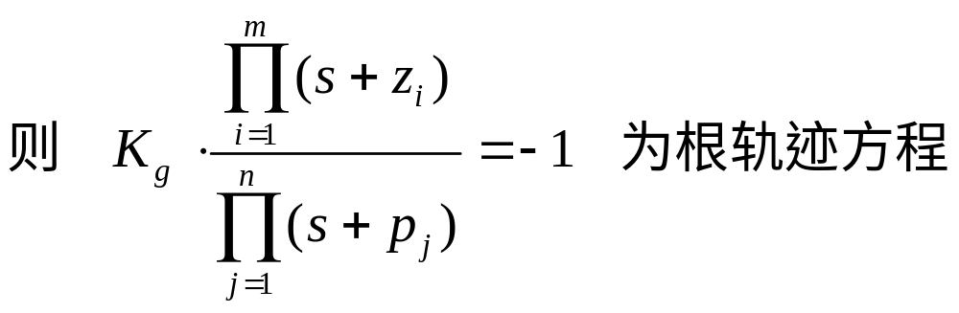
一、根轨迹的基本概念
根轨迹方程
闭环传递函数：
-
闭环系统的特征方程：
满足 的点就是闭环系统特征方程的根，即满足 的 s 值必定在根轨迹上，故称 为根轨迹方程
西安交通大学自动化系

Slide 8
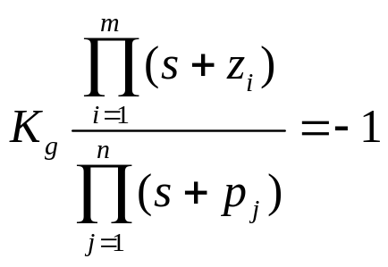

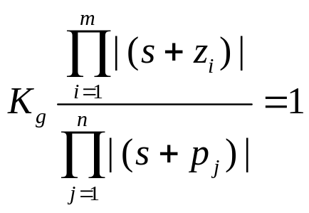
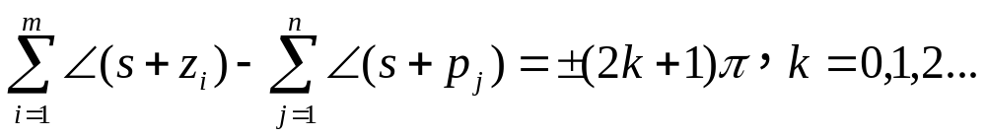
一、根轨迹的基本概念
  幅值条件：
  相角条件：
  相角条件表示，所有开环零点到根轨迹上任一点的向量的相角之和减去所有开环极点到该点的向量的相角之和等于180度的奇数倍；满足该条件的根轨迹称为180度等相角根轨迹
  绘制根轨迹时，只需使用相角条件；当需要确定根轨迹上某一点对应的 K_{g} 值时，才使用幅值条件。
西安交通大学自动化系

Slide 9
一、根轨迹的基本概念
对于下图所示二阶系统，
闭环传递函数：
特征方程：
特征根：
根据相角条件，利用试探法确定系统根轨迹上的点
-
西安交通大学自动化系

Slide 10
二、根轨迹绘制的基本准则
根据闭环特征方程自身的性质，及其与开环零极点、开环可变参数之间的关系，总结根轨迹满足的规律，以便快速画出根轨迹的大致形状和变化趋势
以关于参数 Kg 的180度根轨迹为例：
根轨迹的连续性
  闭环系统特征方程的某些系数是关于 Kg 的连续函数。当 Kg 从 0 → ∞ 连续变化时，特征方程的根连续变化，那么根轨迹是连续曲线。
根轨迹的对称性
  特征方程的系数一般均为实数，其根必为实根或共轭复根，这意味着根轨迹位于实轴上或关于实轴对称。
西安交通大学自动化系

Slide 11


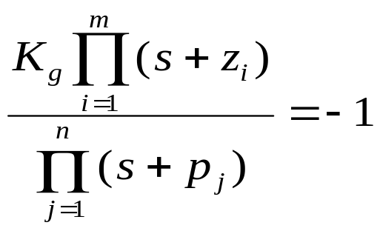
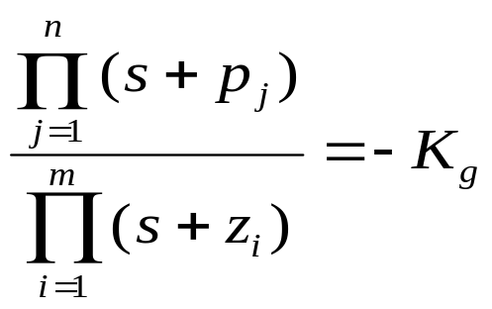
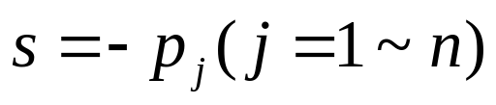
二、根轨迹绘制的基本准则
根轨迹的支数
  n 阶特征方程有 n 个根。当 Kg 从 0 → ∞ 连续变化时，n 个根在复平面内连续变化，组成 n 支根轨迹；即根轨迹支数等于系统阶数。
根轨迹的起点和终点（ ）
  根轨迹起始于开环极点，终止于开环零点
  当 时，只有 时，上式才成立。因此n 支根轨迹分别起始于 n 个开环极点。
时为起点， 时为终点
西安交通大学自动化系

Slide 12
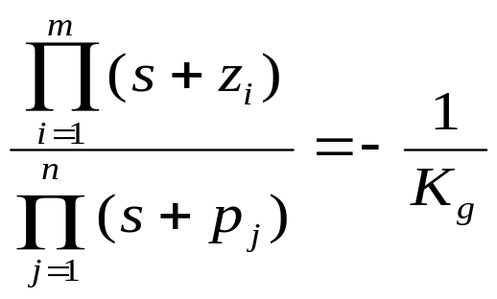


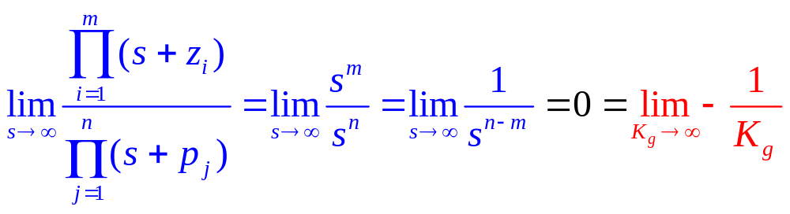
二、根轨迹绘制的基本准则
  当 时：① ，上式成立，即 m 个开环零点构成了 m 支根轨迹的终点；
  ② 一般情况下，n > m，那么剩余的 n - m 个终点在哪里呢？
  由根轨迹方程知，当 时，
  因此，其余 n – m 支根轨迹终止于 n – m 个无穷远零点
西安交通大学自动化系

Slide 13














二、根轨迹绘制的基本准则
实轴上的根轨迹
  实轴上根轨迹右方的开环零点个数和开环极点个数之和应为奇数
例证：两个开环实极点 p1、p2，一对共轭复极点 p3、 p4，一对共轭复零点 z1、 z2
① 成对出现的共轭极点 p_{3、} p₄ 对实轴上任意试探点的相角贡献为0°；
② 成对出现的共轭零点z_{1、} z₂对实轴上任意试探点的相角贡献为0°；
③ 试探点左边的极点 p₂ 对试探点的相角贡献为0°；
④ 试探点右边的极点 p₁ 对试探点的相角贡献为180°；
s₁ 点满足相角条件，[－p₂ ,－p₁]为实轴上的根轨迹。
s_{2、}s₃ 点不满足相角条件，不是根轨迹上的点。
西安交通大学自动化系

Slide 14
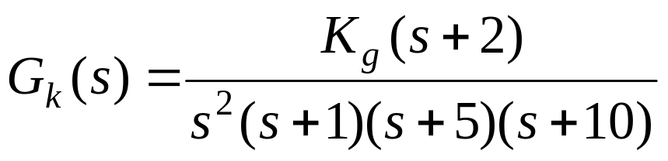






二、根轨迹绘制的基本准则
例1：设系统的开环传递函数为 试求实轴上的根轨迹。
  解：零极点分布如下：
  红线所示为实轴上根轨迹，为 [-10，-5] 和 [-2，-1]
  注意：原点处为双重极点，用“ ”表示。
西安交通大学自动化系

Slide 15
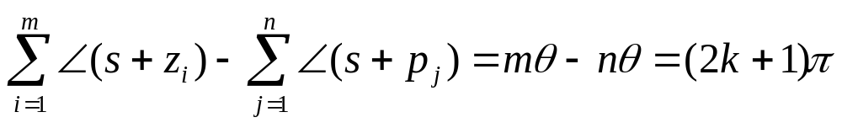


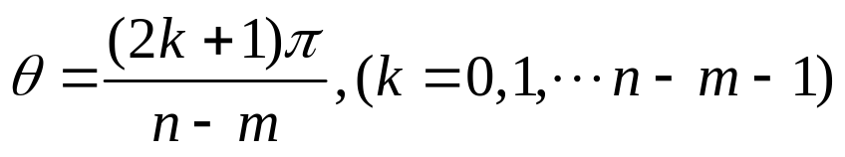




二、根轨迹绘制的基本准则
根轨迹的渐近线
  若开环零点数 m < 开环极点数 n，则当 Kg → ∞时，闭环系统具有n – m 条趋向无穷远处的根轨迹，它们的方位由渐近线决定。
  渐近线的倾角：对于根轨迹上无穷远处的一点 s，可以认为所有的开环有限零点和开环极点都汇聚在一起，该汇聚点到无穷远闭环极点 s 的相角即为渐近线的倾角。
西安交通大学自动化系

Slide 16


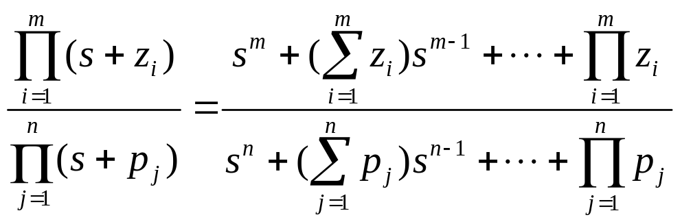


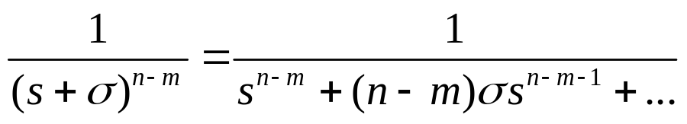
二、根轨迹绘制的基本准则
  渐近线与实轴的交点 ：对于根轨迹上无穷远处的一点 s，可以认为所有的开环有限零点和开环极点都汇聚在一起，该汇聚点的位置即为渐近线与实轴的交点 。
  当 时，可以认为 （零极点的重心），那么
  等式左侧：
西安交通大学自动化系

Slide 17
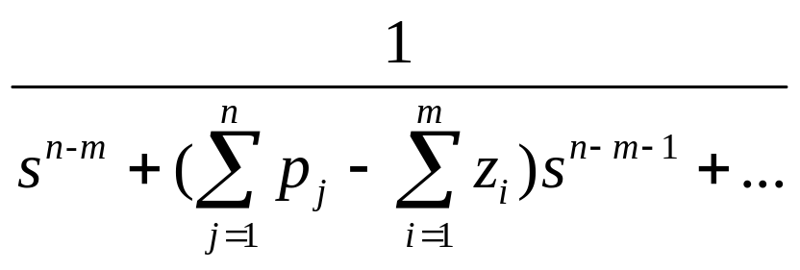
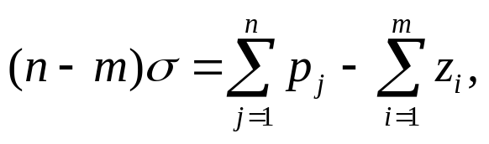
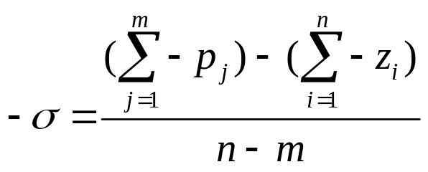












二、根轨迹绘制的基本准则
  等式右侧：
  比较两侧系数，可得 因此
西安交通大学自动化系

Slide 18
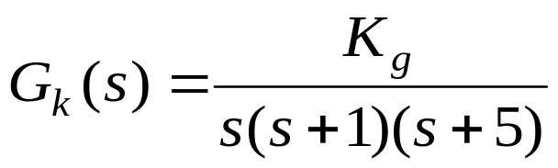




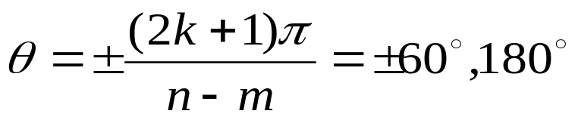
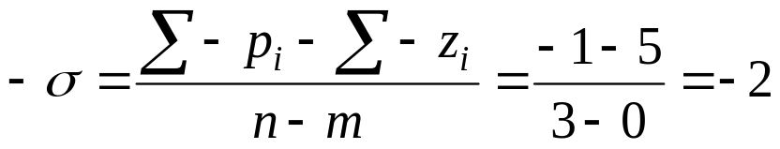
二、根轨迹绘制的基本准则
例2：系统的开环传递函数为 ，试确定根轨迹支数、起点与终点、实轴根轨迹以及渐近线。
  解：有 3 支根轨迹
  起点为开环极点
  无有限值零点，因此 3 支根轨迹都趋向无穷远。
  实轴根轨迹：[-1, 0] 与 （- ∞, -5]
  渐近线的倾角：
  渐近线与实轴的交点：
西安交通大学自动化系

Slide 19









二、根轨迹绘制的基本准则
根轨迹的分离（会合）点
  若干根轨迹在复平面上某一点相遇后又分开，称该点为分离（会合）点；一般将从实轴分离进入复平面的点为分离点，而将从复平面进入实轴的点为会合点。
  若实轴上两相邻开环极点之间有
  根轨迹，它们之间必有分离点。
  若实轴上两相邻开环零点(其中一个
  可为无穷远零点)之间有根轨迹，
  它们之间必有会合点。
  若实轴上某开环零点与开环极点之间有根轨迹，则它们之间可能既无分离点也无会合点，也可能既有分离点也有会合点。
西安交通大学自动化系

Slide 20
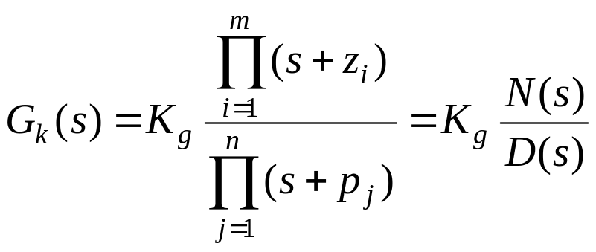




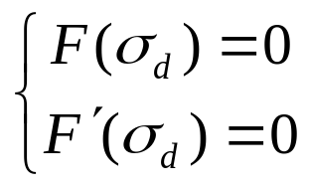
二、根轨迹绘制的基本准则
分离（会合）点的求解
  重根法：根轨迹的分离（会合）点意味着，这些点是闭环特征方程的重根点
  设系统的开环传函为
  闭环特征方程为 ，即
  设 时，特征方程有重根 ，则
西安交通大学自动化系

Slide 21
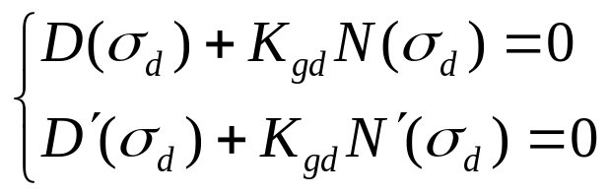
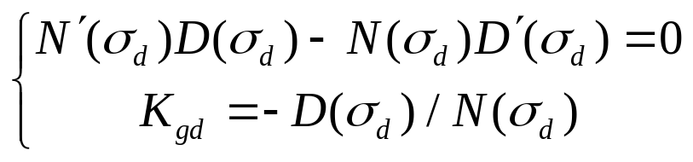
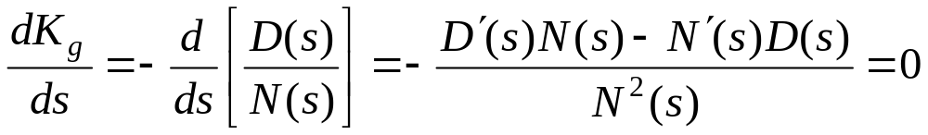
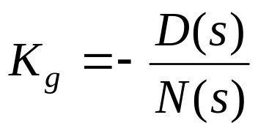
二、根轨迹绘制的基本准则
  从而可得：
  由上式求得的点只是分离（会合）点的必要条件；仅当求出的对应
  增益 K_{gd} 为大于零的实数时，所求出的点才是实际的分离（会合）点。
  在分离（会合）点处，
  这意味着，函数 在该点具有极值。
西安交通大学自动化系

Slide 22
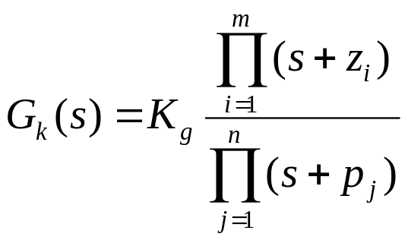
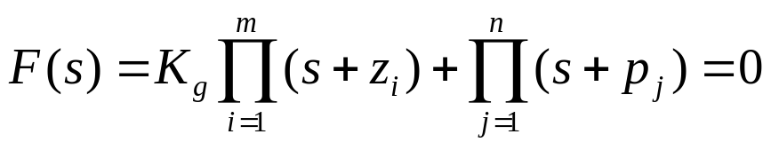
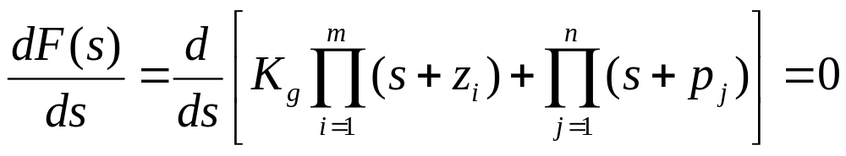
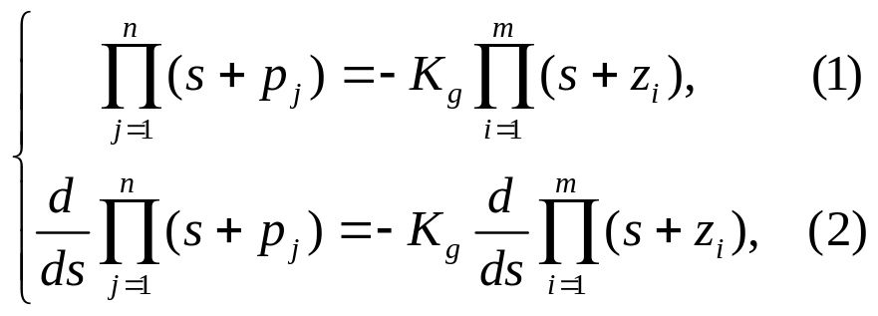
二、根轨迹绘制的基本准则
  另一求解公式：
  设开环传递函数为
  闭环特征方程为
  在分离（会合）点处，
西安交通大学自动化系

Slide 23
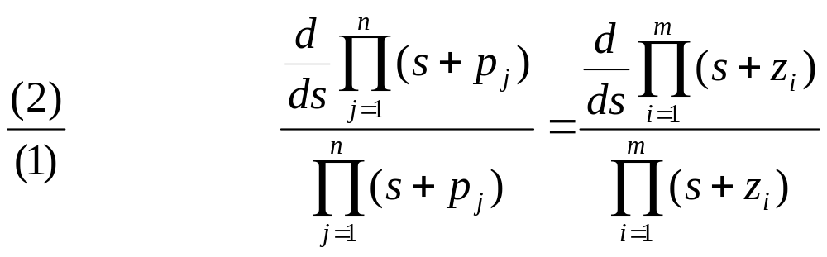
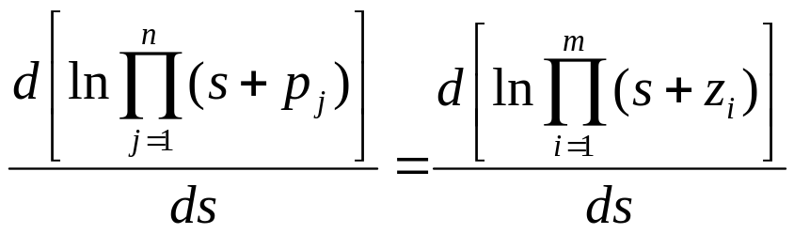
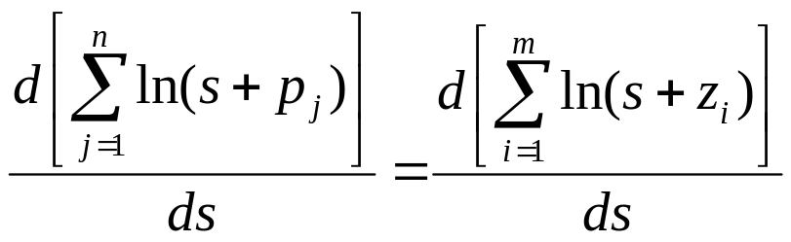
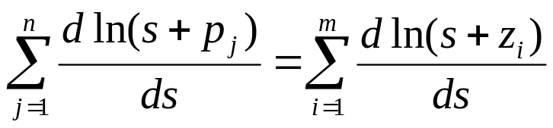
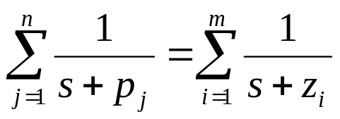
二、根轨迹绘制的基本准则
分离角：根轨迹进入分离（会合）点的切线方向与离开分离（会合）点的切线方向之间的夹角
西安交通大学自动化系

Slide 24
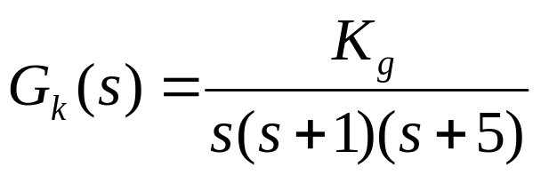




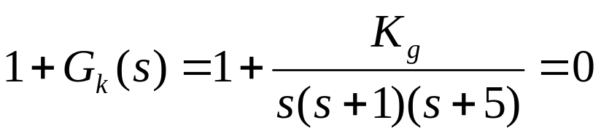
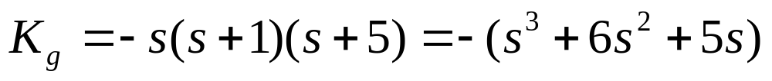
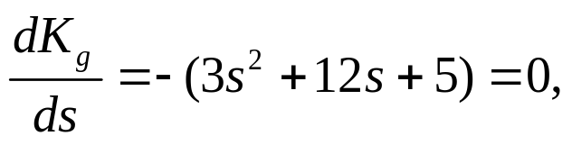
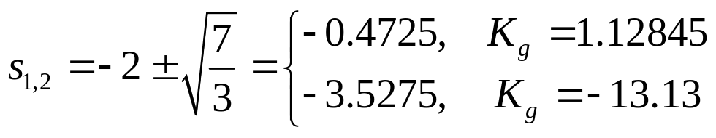
二、根轨迹绘制的基本准则
例3：单位反馈系统的开环传递函数为 ，试确定实轴上根轨迹的会合点和分离点的位置。
  解：实轴上的根轨迹区间为
  闭环特征方程为
  显然，分离会合点为-0.4725，而-3.5275不是分离会合点。
西安交通大学自动化系

Slide 25














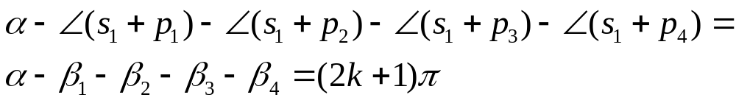

二、根轨迹绘制的基本准则
根轨迹的出射角和入射角
  出射角：根轨迹离开复极点的出发角
  入射角：根轨迹趋于复零点的终止角
以计算－p₁的出射角θ_{1c}为例，
在－p₁附近的根轨迹上取一点 s₁，
那么s₁点应满足相角条件：
当 s₁→－p₁ 时，β₁ 即为离开－p₁ 的根轨迹的出射角，β₁ → θ_{1c}，那么
西安交通大学自动化系

Slide 26
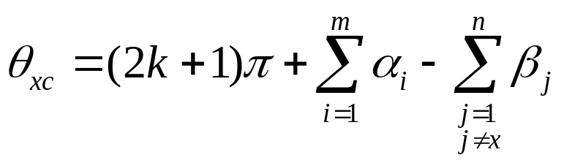
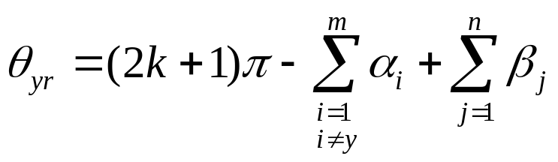
二、根轨迹绘制的基本准则
一般情况下，根轨迹离开复极点－p_{x} 的出射角 θ_{xc} 为
其中，β_{j} 为除－p_{x} 以外的开环极点到－p_{x}的向量的相角；
α_{i} 为开环零点到－p_{x} 的向量的相角。
类似地，进入复零点－z_{y} 的根轨迹入射角 θ_{yr} 为
其中， α_{i} 为除了－z_{y} 以外的开环零点到－z_{y} 的向量的相角；
β_{j} 为各开环极点到－z_{y} 的向量的相角。
西安交通大学自动化系

Slide 27


二、根轨迹绘制的基本准则
例4：对于下图所示的开环零极点，试确定根轨迹离开共轭复数极点的出射角
  解：
  根据对称性，可知 点的出射角为
西安交通大学自动化系

Slide 28
二、根轨迹绘制的基本准则
根轨迹与虚轴的交点
  当根轨迹与虚轴相交时，闭环特征方程具有共轭虚根，闭环系统处于临界稳定状态；此时的增益 K_{gp} 称为临界根轨迹增益。
交点和 K_{gp} 的求法
  在闭环特征方程中令 s = jw，然后使特征方程的实、虚部分别为零，即可求出 w 和 K_{gp}
  劳斯判据
西安交通大学自动化系

Slide 29











二、根轨迹绘制的基本准则
例5：开环传递函数为 ，试求根轨迹与虚轴的交点和 。
  解：首先写出闭环系统的特征方程
  方法一：将 代入得特征方程，得
当 时， 为根轨迹的起点（开环极点）
当 时， ，即根轨迹与虚轴的交点为 。
西安交通大学自动化系

Slide 30








二、根轨迹绘制的基本准则
  方法二：采用劳斯判据确定 的值
  根据特征方程，列劳斯阵
  劳斯阵列中某一行全为零时，特征方程可出现共轭虚根：
1）令 ，可得临界增益
  根据辅助方程 ，可得共轭虚根
  2）令 ，可得 （开环极点）
西安交通大学自动化系

Slide 31





二、根轨迹绘制的基本准则
闭环系统极点的和与积
  开环传递函数为
  其中，
  闭环系统的特征方程为 ，即
  设闭环系统的极点为 ，那么
西安交通大学自动化系

Slide 32




二、根轨迹绘制的基本准则
  比较（1）、（2）两式：
  当 n – m ≥ 2 时， ，即对于任意的 ，闭环极
  点之和等于开环极点之和，为常数。
  当 变化使得部分闭环极点在复平面上向右移动（变大）时，另外
  一些极点必然向左移动（变小）。
  闭环极点之积为
  当开环系统具有积分环节时，
西安交通大学自动化系

Slide 33






根轨迹绘制的作图步骤
一、标注开环极点和零点，纵横坐标采用相同的比例尺；
二、画出实轴上的根轨迹；
实轴上根轨迹的确定方法：根轨迹右方的开环零点数和开环极点数之和为奇数。
三、n - m 条渐近线：
四、根轨迹的出射角、入射角：
西安交通大学自动化系

Slide 34



根轨迹绘制的作图步骤
五、根轨迹与虚轴的交点；
采用劳斯判据或通过将 s=jw 代入特征方程求得
六、根轨迹的分离（会合）点：
结合根轨迹的连续性、对称性、根轨迹的支数、起始点和终点，闭环极点和与积的性质画出根轨迹。
西安交通大学自动化系

Slide 35










二、根轨迹绘制的基本准则
例6：开环传递函数为 ，画根轨迹。
解: ⒈ 求出开环零极点，即
⒉ 实轴上的根轨迹：(－∞，0]
⒊ 渐近线
⒋ 出射角
西安交通大学自动化系

Slide 36








二、根轨迹绘制的基本准则
⒌ 求与虚轴的交点，特征方程为
将 代入，可得：
西安交通大学自动化系

Slide 37







二、根轨迹绘制的基本准则
⒍ 求分离会合点；由特征方程
将 代入特征方程，
可得 ，因此
不是分离会合点。
西安交通大学自动化系

Slide 38







二、根轨迹绘制的基本准则
例7：开环传递函数为 ，画根轨迹。
解: ⒈ 求出开环零极点，即
⒉ 实轴上的根轨迹：(－∞，0]
⒊ 渐近线
⒋ 出射角
西安交通大学自动化系

Slide 39






二、根轨迹绘制的基本准则
⒌ 求与虚轴的交点，特征方程为
将 代入，可得：
西安交通大学自动化系

Slide 40






二、根轨迹绘制的基本准则
⒍ 求分离会合点；由特征方程
由图可知，这两点都在根轨迹上，因此都是分离会合点。
西安交通大学自动化系

Slide 41










二、根轨迹绘制的基本准则
例8：开环传递函数为 ，画根轨迹。
解：⒈ 求开环零极点，即，
⒉实轴上的根轨迹：(－∞，0]
⒊ 渐近线
⒋出射角 ，
⒌求与虚轴的交点，此时特征方程为
将 代入得： ，
西安交通大学自动化系

Slide 42





二、根轨迹绘制的基本准则
⒍ 求分离会合点；由特征方程
由图知该点在根轨迹上，因此是分离会合点，且为三重根，此时分离角为
西安交通大学自动化系

Slide 43
本节要求
根轨迹的本质
  系统某参数从0→∞ 连续变化时，闭环极点在复平面中的变化轨迹
根轨迹方程：相角条件、幅值条件
绘制根轨迹的十个准则
  与虚轴交点
  分离会合点
  闭环极点的和、积与开环零极点之间的关系
绘制根轨迹的步骤
西安交通大学自动化系

